Slide 1
10일 차 수업 정리 PPT

Slide 2
목 차
인라인 , 블록 , 인라인 블록
배경 이미지 삽입하기
형제 선택자 , 인접 형제 선택자
속성 선택자 attr [ ]
css 스타일 박스배치
오늘의 과제

Slide 3
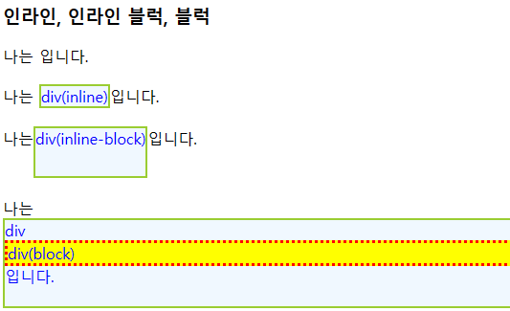
1. 인라인 , 인라인 블록 - 요소 안 내용 길이에 좌우, 해당 요소 안 내용 길이 만큼만 너비 차지하는 요소.
<style>
div {
border: 2px solid yellowgreen;
color: blue;
background: aliceblue;}
span{
border: 3px dotted red;
background: yellow;}
</style>
<body>
<h3>인라인, 인라인 블럭, 블럭</h3>
나는 <div style="display :none ;">div(none)</div>입니다.<br><br>
<!-- style="displya:none" 명령에 의해 출력되지 않음 -->
나는 <div style="display : inline;">div(inline)</div>입니다.<br><br>
<!-- inline이란
컨텐츠(출력대상) 범위를 감싸고 있는 선, 컨텐츠와 패딩을 구분하는 선이다.
display : inline = 해당 요소는 일반적인 인라인 요소처럼 전, 후 줄 바꿈 없이 한 줄로 이어짐 -->
나는<div style="display: inline-block; height : 50px">div(inline-block)</div>입니다.<br><br>
<!-- display : inline-block = 해당 요소는 기본적으로 인라인 요소의 특성을 갖지만
인라인 요소에서 사용 불가능 했던 width, height, margin
padding의 속성의 사용이 가능해짐-->
나는 <div>div<span style ="display: block">div(block)</span>입니다.<br><br></div>
<!-- display: block = 해당 요소는 일반적인 블럭 요소처럼 전 , 후 줄바꿈이 발생 -->
</body>

Slide 4
2. img 배경 색 , 이미지 삽입
배경 색이나 이미지 지정: background-color, background-image
둘 다 지정되면 배경 이미지가 출력되지 않는 영역에 배경색이 출력된다.
div {
background-color : skyblue;
background-image : url("sopongebob.png")
}
position : 텍스트, 이미지, 표 등의 요소를 웹 문서에 배치할 때 사용하는 속성
배경 이미지 위치 : background-position
background-position : center center; /*박스 중간에 이미지 출력*/
배경 이미지 반복 출력, background-repeat
background-repeat : repeat-y; 세로 이미지 반복 출력
repeat-x; 가로 이미지 반복 출력
no-repeat; 반복 없음
repeat; 가로세로 반복

Slide 5
3. img 배경 색 , 이미지 삽입 예제
<style>
div{
background-color: skyblue; /* 배경색 지정 */
background-size: 100px 100px ;/* 배경 사이즈 지정 */
background-image: url("C:/media/boy.png"); /* 배경 이미지 지정 */
background-repeat: repeat-y; /* 배경 이미지 연속해서 출력 */
/*background-repeat : repeat;*/
background-position: center center; /* 배경 이미지 기본 위치, x축 , y축 모두 센터 */
}
/* div 태그 위치에 스타일 태그 추가 */
div {
/* 200x200 크기의 보라색 배경 생성 */
width : 200px;
height: 200px;
color: blueviolet;
font-size: 16px; }
</style>
</head>
<body>
<h3>div 박스에 배경 꾸미기</h3>
<div> SpongeBob is an over-optimistix
sponge that annoys other characters.
</div>
</body>
이미지 출력이 되지 않았을 때, 슬래시 방향을 바꿔주거나,
슬래시를 추가한다면 이미지 출력이 가능함.
c or d 드라이브 앞에 file 입력 후 슬래시 추가하는 등의 변경도 가능

Slide 6
6. <a> , <a href> - 다른 문서로의 이동, 또는 같은 문서내의 이동을 위해 사용
a 태그는 anchor의 첫 글자로서 '정박자', '닻' 이란 의미 웹 페이지에서 href="#"모습을 볼 수 있는데 각 경우 별도로 정리해보았다.
1. 클릭 이벤트 발생 시 페이지 전환을 하지 않도록 하기 위해서 쓰인다.
원래는 "# + id"를 사용해서 같은 문서내의 해당 element로 이동하도록 하는 것인데,
현재는 #으로 의미 없는 링크를 주어 페이징이 안되도록 하는 것이다.
#으로 명시를 하는 것은 여러 블로그에서 '관례' 라고 나와있지만 클릭 시 화면 최 상단으로 이동하게 되므로,
<a href="javascript:;" onclic="func()"></a>위와 같은 방법을 추천하는 곳도 있다.
2. 만약 화면 최상단으로 이동을 목적으로 #을 쓴다면 다음 코드와 같이 window.scrollTo()를 쓰는 게 더 좋은 방식이다.
<input id="btnTop" type="button" onclic="window.scrollTo(0,0);" value="TOP">
3. href="#" 과 href="#;" (세미콜론)의 차이는 세미콜론이 붙으면 화면 최 상단으로 이동하지 않는다는 점이다.
# 아무것도 실행하지는 않지만 페이지 상단으로 이동한다.
<a href="#none"> 아무것도 실행하지 않으며, 페이지 상단으로도 이동하지 않는다.
href="#" 으로 하면 이벤트가 발생하기 전 화면 최상단으로 이동한 후 이벤트가 수행되지만
href="#;" 으로 하면 최상단으로 이동없이 이벤트가 수행된다.
또한 #; 과 javascript:; 의 차이는 URL 뒤에 #이 붙고 안 붙고의 차이이다.

Slide 7
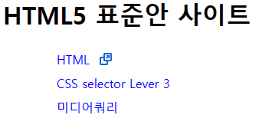
7. <a> 태그와 속성 선택자를 함께 이용한 예제
<style>
ul {list-style: none; }
li { padding: 5px 30px;}
li a {
font-size: 16px;
color: blue;
text-decoration: none;}
/* 속성 선택자
target 속성 값이 "_blank"인 요소만 선택 */
a[target="_blank"]{
padding-right: 30px;
background: url("file:///C:/media/newwindow.png");
background-repeat: no-repeat;
background-position: center right;} </style>
</head>
<body>
<h1>HTML5 표준안 사이트</h1>
<ul>
<li><a href="http://www.w3c.org/TR/html" target="_blank">HTML</a></li>
<li><a href="https://www.w3.org/TR/selectors">CSS selector Lever 3</a></li>
<li><a href="https://www.w3.org/TR/css3-mediaqueries">미디어쿼리</a></li>
</ul>
</body>

Slide 8
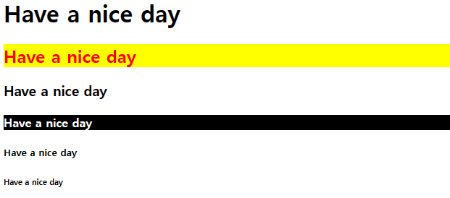
8. CSS 속성선택자 – sibling selector 형제 선택자
<style>
h1+h2{color: red;} /* 인접 형제 선택자 : h1 뒤에 있는 h2요소만 선택가능 */
h1+h6{color: blueviolet;} /* 이 css는 h1과 인접해 있지 않기때문에 적용X*/
h1~h2{background-color: yellow;}
h2~h3:hover{color: blue;}
h1~h4{background-color: black; color: white;}
</style>
</head>
<body>
<h1>Have a nice day</h1>
<h2>Have a nice day</h2>
<h3>Have a nice day</h3>
<h4>Have a nice day</h4>
<h5>Have a nice day</h5>
<h6>Have a nice day</h6>
</body>
</html>
<!-- 형제 선택자는 (sibling Selector) : 특정 태그의 형제 태그를 선택한다
선택자 ~ 선택자 {속성 : 값;} -->
<!-- 인접 형제 선택자 : 특정 태그의 형제 태그 중 첫번째 태그를 선택한다
선택자 + 선택자 {속성 : 값;} -->

Slide 9
9. CSS 속성선택자 – title 속성 값이 ^= “ ”안에 입력된 단어로 시작하는 태그를 선택
<style>
ul { list-style: none; }
li {
display: inline;
float: left;
margin: 10px;}
li a {
padding: 5px 20px;
font-size: 14px;
color: blue;
text-decoration: none;}
/* a 태그의 title 속성 값이 "eng"로 시작하는 요소 선택 */
a[title ^="eng"] {
background: url("c:\\media\\us.png") no-repeat left center;
padding: 5px 25px; }
</style>
</head> <body>
<ul>
<li>외국어 서비스 : </li>
<li><a href="#" title="english">영어</a></li>
</ul>
</body>

Slide 10
10. CSS 스타일 박스 배치 – position 속성을 이용하여 각 요소 박스의 위치와 배치 방식을 지정
해당 태그 위치를 어디를 기준으로 위치 시킬 건지 기준 대상을 정함
position을 absolute나 fixed로 설정 시 가로 크기가 100%가 되는 block 태그의 특징이 사라진다
종류 | 명칭 | 설명
static =default배치 | 정적배치 | 기본값 (default) 단순히 웹 페이지의 흐름에 따라 차례대로 요소들을 위치 시키는 방식 postion이 static으로 설정된 요소는 top, right, bottom, left 속성 값에 영향을 받지않음
relative | 상대배치 | 해당 요소의 원래 있던 기본 위치를 기준으로 위치를 설정 기본 위치란, 해당 요소가 정적 배치(static)일 때 결정되는 위치를 의미
absolute | 절대배치 | 뷰포트(viewport)를 기준으로 위치를 설정하는 방식과 유사함 absolut는 뷰포트가 아니라 설정된 조상(ancestor) 요소를 기준으로 위치 설정 만약 위치가 설정된 조상요소를 가지지 않는다면 <body>를 기준으로 위치
fixed | 고정배치 | 뷰포트를 기준으로 위치를 설정하는 방식 스크롤 혹은 창 크기와 상관 없이 항상 같은 곳에 위치를 고정

Slide 11
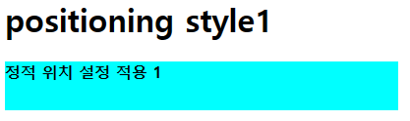
11. CSS 스타일 정적배치 – static 적용 예제
body {
font-weight: bold;
font-size: 12pt;
}
.sp1 {
position: static;
top: 100px; /* 적용되지 않음*/
background-color: cyan;
width: 400px;
height: 50px;
</style>
</head>
<body>
<h1>positioning style1</h1>
<p class="sp1">정적 위치 설정 적용 1</p>
</body>

Slide 12
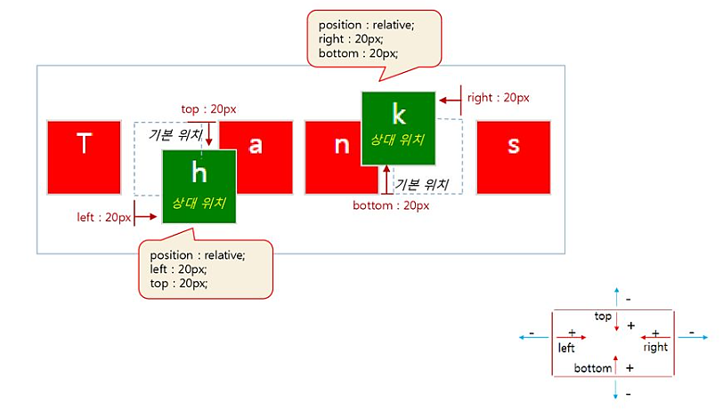
12. CSS 스타일 상대배치 – relative
top, right, bottom, left는 position 속성이 지정한 대상의 어디 구석을 기준으로 삼을 것인지 지정함.
top 과 bottom은 한 스타일 태그내에서 쓰지 않는 것이 좋음 (양수와 음수로 비교했을 때 변화가 충돌할 수 있기 때문)
position : relative top , right, bottom, left
top: 양수px - 상단기준 / 아래로 이동 (예) top:50px ;
top: 음수px - 상단기준 / 위로 이동 (예) top: -50px ;
bottom: 양수px - 하단기준 / 위로 이동 (예) bottom:50px ;
bottom: 음수px - 하단기준 / 아래로 이동 (예) bottom: -50px ;
left: 양수px - 좌측기준 / 오른쪽으로 이동 (예) left: 50px;
left: 음수px - 좌측기준 / 왼쪽으로 이동 (예) left: -50px;
right: 양수px - 우측기준 / 왼쪽으로 이동 (예) right: 50px;
right: 음수px - 우측기준 / 오른쪽으로 이동 (예) right: -50px;

Slide 13
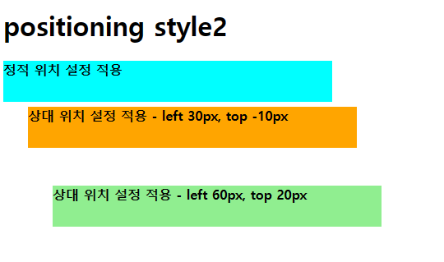
13. CSS 스타일 박스 배치 – relative (상대배치) 적용 예제
<style>
body {font-weight: bold;
font-size: 12pt;}
.sp {position: static;
left: 30px;
background-color: cyan;
width: 400px;
height: 50px;}
.rp1 {position: relative;
left: 30px;
top: -10px;
background-color: orange;
width: 400px;
height: 50px;}
.rp2 {position: relative;
left: 60px;
top: 20px;
background-color: lightgreen;
width: 400px;
height: 50px;}
</style>
</head>
<body>
<h1>positioning style2</h1>
<p class="sp">정적 위치 설정 적용</p>
<div class="rp1">상대 위치 설정 적용 - left 30px, top -10px</div>
<p class="rp2">상대 위치 설정 적용 - left 60px, top 20px</p>
</body>

Slide 14
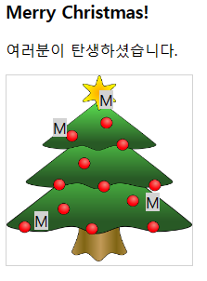
14. CSS 스타일 박스 배치 – absolute (절대배치) 적용 예제
<style>
/* position : absolute; -> 부모 요소의 위치 (없으면 body)를 기준으로 요소 배치 */
div {
display: inline-block;
position: absolute;
border: 1px solid lightgray;}
div > p {
display: inline-block;
position: absolute;
height: 20px;
width: 15px;
background: lightgray;}
</style>
<body>
<h3>Merry Christmas!</h3>
<p>여러분이 탄생하셨습니다.</p>
<div>
<img src="c:\media\\christmastree.png" alt="크리스마스 트리" width="200" height="200">
<!-- 절대 배치는 좌표값을 따름,
상대 배치는 이전에 존재하는 이미지를 기준으로 배치함
그래서 상대 배치는 상황에 따라 위치가 변함 -->
<p style="left:50px; top:30px;">M</p>
<p style="left:100px; top:00px;">M</p>
<p style="left:150px; top:110px;">M</p>
<p style="left:30px; top:130px;">M</p>
</div>
</body>

Slide 15
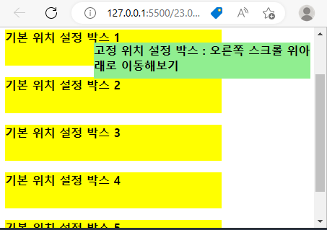
15. CSS 스타일 박스 배치 – fixed (고정배치) 적용 예제
<style>
body {
font-weight: bold;
font-size: 12pt;
}
.p {
background-color: yellow;
width: 300px;
height: 50px;
}
.fp {
position: fixed;
/* fixed로 박스 배치가 고정되어 있기때문에 사이트 상에서 내용이 길어
스크롤 창이 생기며 움직여 지더라도 해당 텍스트 박스는 움직이지 않는다. */
right: 5px;
top: 5px;
background-color: lightgreen;
width: 300px;
height: 50px;
}
</style>
</head>
<body>
<h1>positioning style4</h1>
<p class="p">기본 위치 설정 박스 1</p>
<p class="p">기본 위치 설정 박스 2</p>
<p class="p">기본 위치 설정 박스 3</p>
<p class="p">기본 위치 설정 박스 4</p>
<p class="p">기본 위치 설정 박스 5</p>
<p class="fp">고정 위치 설정 박스 : 오른쪽 스크롤 위아래로 이동해보기</p>
</body>
오른쪽 상단의 초록 박스는 스크롤을 움직여도 해당 위치에 고정되어 계속 나타나 있을 수 있다.

Slide 16
Today’s Homewor
<title>한장의 카드는 무엇일까요?</title>
<style>
div { position : absolute;}
img { position : absolute; }
#spadeA { z-index : -1; left : 10px; top : 20px;}
#spade2 { z-index : 2; left: 40px; top: 30px; display: none;}
→ display :none;으로 설정하여 우선 스페이드2의 카드를 보이지 않게 만들어준다.
#spadeA:hover + #spade2 {display: block; z-index: -1; left: 10px; top: 20px;}
→ spadeA 카드에 마우스 커서를 가져갔을 때, spade2 카드가 display:block 속성으로 보여지고, spadeA의 위치로 이동하게 된다.
#spadeA:hover{ z-index : 2; left: 40px; top: 30px; }
→ spadeA 카드의 위치를 바꾸기 위해서 한번 더 hover 설정을 하여 spade2의 위치로 이동을 완료해준다. #spade3 { z-index : 3; left: 80px; top: 40px;}
#spade7 { z-index : 7; left: 120px; top: 50px;}
</style>
</head>
<body>
<h3>한장의 카드는?</h3>
<hr>
<div>
<img id=＂spadeA＂ src=＂C:\media\spade-A.png＂
width=＂100＂ height=＂140＂ alt=＂스페이드A＂>
<img id=＂spade2＂ src=＂C:\media\spade-2.png＂
width=＂100＂ height=＂140＂ alt=＂스페이드2＂>
<img id=＂spade3＂ src=＂C:\media\spade-3.png＂
width=＂100＂ height=＂140＂ alt=＂스페이드3＂>
<img id=＂spade7＂ src=＂C:\media\spade-7.png＂
width="100" height="140" alt="스페이드7">
</div>
</body>
</html>
<!-- z-index : 이미지가 먼저 배치되는 순서를 나타냄
z라는건 상하좌우의 2차원이 아닌 앞/뒤 3차원 개념임
z인덱스 값이 작을수록 먼저 표현되므로 나중에 표현되는 값에 좌표상 겹치면 가려짐 -->

Slide 17
ERROR
<style>
ul {list-style: none;}
li {
display: inline;
float: left;
margin: 10px;}
li a {
padding: 5px 20px;
font-size: 14px;
color: blue;
text-decoration: none;}
/* a 태그의 title 속성 값이 "us"이거나 "us로 시작하는 요소 선택" */
/* 단 , "us" 뒤에 연결되는 단어는 하이픈(-) 이어야 함 */
a[title |="us"] {
background: url("c:\\media\\us.png") no-repeat left center;
padding: 5px 25px;}
/* a 태그의 title 속성 값이 "us" 이거나 "jap로 시작하는 요소 선택" */
/* 단, "jap" 뒤에 연결되는 단어는 하이픈(-) 이어야 함 */
a[title |="jap"] {
background: url("c:/media/jp.png") no-repeat left center;
padding: 5px 25p;}
</style>
</head>
<body>
<ul>
<li>외국어 서비스 : </li>
<li><a href="#" title="us">영어</a></li>
<li><a href="#" title="us-english">영어</a></li>
<li><a href="#" title="jap-anese">일본어</a></li>
/* 하이픈(-)을 적지 않고 단어만 기입한다면 이미지가 삽입 되지 않는다.
시작하는 단어가 jap여서 이미지 출력이 가능하나 뒤에 이어지는 단어에 (-)이 꼭 적혀야한다.

